Slide 1
行政情報の提供
神奈川県環境農政局環境部資源循環推進課

Slide 2
本日の内容
２
プラスチックに係る資源循環の促進等に関する法律
県域での許可申請における運用変更
１
近年発出された通知等について
廃棄物自主管理事業における取組みについて
再資源化事業等高度化法
神奈川県プラスチック資源循環推進等計画
神奈川県循環型社会づくり計画
許可申請に関する留意事項
資源循環の推進に関する動向

Slide 3
許可申請に関する留意事項
県域での許可申請における運用変更
石綿含有汚泥の許可上の取扱い変更
令和３年３月に石綿含有廃棄物等処理マニュアルが改定され、石綿含有仕上塗材が廃棄物となったものについて、除去された工法によっては産業廃棄物の汚泥に該当する場合があることが明記された。
これに伴い、県では以下のとおり整理した。（配布資料１参照）
（１）処理業の申請対象に石綿含有産業廃棄物の汚泥を加え、取扱う
場合は許可証に明記する。
（２）令和３年12月31日において、ア～ウを全て満たす収集運搬業者
（積替保管なし）は、石綿含有汚泥の許可を有するものとした。
ア：石綿含有廃棄物に係る収集運搬業許可を有している
イ：「汚泥」に係る収集運搬業許可を有している。
ウ：「石綿含有汚泥」の収集運搬業を行う意思を有している。

Slide 4
許可申請に関する留意事項
県域での許可申請における運用変更
石綿含有汚泥の許可上の取扱い変更
（３）「石綿含有汚泥」の許可を有するものとみなす収集運搬業者の
許可証の書き換えは、ア～ウのいずれかの時点で行う。
ア：令和４年１月１日以降の初回更新許可申請時
イ：令和４年１月１日以降でアの前に変更許可申請を行う場合は
初回変更許可申請時
ウ：ア、イの前に事業者から許可証の品目書き換えに伴う変更届
出書の提出があった時

Slide 5
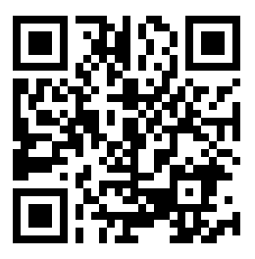
許可申請に関する留意事項
県域での許可申請における運用変更
収集運搬業の申請における郵送対応
神奈川県内での産業廃棄物収集運搬業（積替え保管なし）の申請については、令和３年より郵送による申請が可能になった。
※積替保管ありの申請については所管の地域センターにご相談ください。
（郵送申請する際の注意事項等は県ＨＰを参照⇒）
ページ名：産業廃棄物・特別管理産業廃棄物収集運搬業 （積替・保管を除く。）の許可申請等
URL：https://www.pref.kanagawa.jp/docs/p3k/cnt/f671/

Slide 6
許可申請に関する留意事項
県域での許可申請における運用変更
許可申請における提出書類の見直し
令和５年11月15日付けで、（特別管理）産業廃棄物処理業の許可申請における添付書類を見直し、一部の書類を省略可能とした。
処分業の申請で省略可
・事務所の案内図、付近の見取り図における申請地までの案内図
・政令使用人の氏名が表示された組織図
収集運搬業の申請で省略可
・事務所の案内図、付近の見取り図における申請地までの案内図
・政令使用人の氏名が表示された組織図
・事業計画第３面（積替施設または保管施設の概要（積替保管なしの場合のみ））
・事業計画第６面（収集運搬車両・船舶の写真（更新・変更許可のみ））
・事業計画第７面（運搬容器の写真（更新許可で前回の申請と同じ容器の場合のみ））
・車庫の案内図及び使用権原を証する書類
・船舶国際証書の写し及び小型船舶登録事項証明書の写し
・船舶の航路図

Slide 7
許可申請に関する留意事項
県域での許可申請における運用変更
同時に二以上の申請書等を提出する場合の書類省略
令和５年環境省令第12号により、同窓口で同日に２以上の許可申請書類等を提出する場合に、各申請等の添付書類の内容が同一ならば、そのうち１つの申請書等に添付することで他の申請書等への添付が省略できることとなった。
省略できる書類の例
・法人の履歴事項全部証明書
・住民票の写し
・法人の定款又は寄付行為の写し
・日本産業廃棄物処理振興センター講習会の修了証の写し
・納税証明書
・貸借対照表、損益計算書、株主資本変動計算書、個別注記表等の財務諸表の写し
・自動車検査証記録事項の写し
・車両又は船舶、収集運搬容器の写真
・船舶検査証の写し
・船舶の使用権原に係る契約書の写し
・事業の用に供する敷地の公図の写し
・事業の用に供する敷地の登記事項証明書

Slide 8
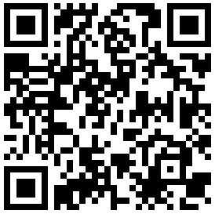
許可申請に関する留意事項
近年発出された通知等について
廃棄物処理施設等の更新及び交換に係る手続の取扱いに関する県通知
令和３年４月５日付け環循適発第2104051号及び環循規発第2104051号通知「廃棄物処理施設等の更新及び交換に係る手続について（通知）」を踏まえて、本県における廃棄物処理施設等の更新及び交換に係る手続の取扱いを定めた。
（配布資料２参照）
■ 通知は県産業資源循環協会ＨＰからもご確認いただけます。 ⇒
〇 「産業廃棄物処理業許可等事務処理要綱・要領」に基づく手続整理
※1 廃水銀等の硫化施設以外の施設の場合は、軽微変更にあたらない主たる設備の更新が必ず含まれるため、軽微変更の対象とならない。廃水銀等の硫化施設の場合は、規則第12条の８に基づいて許可の要否を判断する。
※2 要領第３条第３号イ又はウに該当する場合に限る。
※3 要綱第７条第１項第５号、第６号イに該当する場合に限る。ただし、同項第５号に係るものにあっては、その変更の内容が要領第３条第３項イに該当するものに限り、第６号イに該当するものにあっては、変更後の能力の増加を伴うものに限る。（要領第５条）
※4 市町村協議を要するのは処分業の新規又は変更許可申請に係る者に限る。
※5 使用前検査を実施するため、現地確認は不要。
※6 告示・縦覧対象施設に限る。
※7 「産業廃棄物処理施設の使用前検査等に係る事務処理要領」による。

Slide 9
許可申請に関する留意事項
近年発出された通知等について
デジタル化に向けた廃棄物処理法の解釈の明確化等に関する環境省通知
令和５年３月31日等の通知において、廃棄物処理法で目視や書面掲示等を求めるアナログ規制項目について、デジタル化の手法等が明確化された。
■令和５年３月31日に発出された通知
項目 | 内容
排出者の処理状況の確認 | 排出事業者が、廃棄物の処理を委託した事業者に対して行う処理状況の確認は、デジタル技術を活用して行うことが可能
報告及び立入検査 | 行政機関が、事業者などに対して行う立入検査において、デジタル技術の活用が効果的・適切な場合、積極的な活用を推奨
技術管理者等の職務の実施 | 技術管理者は、処理施設の適正管理の水準を損なわない場合、リモートでの職務実施も可能
許可の申請等 | 法に基づく行政手続については、新型コロナ対応に限らず、電子メール等を利用した書類提出の積極的な活用を推奨
書類の閲覧・縦覧等 | 知事が行う、処理施設の許可申請書類等の縦覧、指定区域台帳の閲覧、最終処分場台帳の閲覧はデジタル化を基本とする

Slide 10
許可申請に関する留意事項
近年発出された通知等について
デジタル化に向けた廃棄物処理法の解釈の明確化等に関する環境省通知
■令和６年３月29日に発出された通知
項目 | 内容
民間事業者等による書類の閲覧・縦覧 | 民間事業者等は、処理施設の維持管理記録等の閲覧・縦覧を、書面に代えて、ＰＣなどに保存されたデータやデータを印刷した書面により行うことが可能
手数料の納付 | 申請等の手数料は、ＰＣ等の情報通信技術を利用した納付が可能 入力情報に電子署名を行い、併せて電子証明書を送信する場合や識別番号・暗証番号を入力して手数料を納付する場合は、当該申請等によって得た納付情報により行う
処分通知 | 行政機関等は、ＰＣなどの電子情報処理組織を使用して処分通知等を行うことが可能 ＰＣなどにより処分通知等を行うとき、所定事項を書面などに入力し電子署名を行い、当該ＰＣ内ファイルに記録する 処分通知等を受ける者が24時間以内にＰＣ内にデータを保存しない場合は、書面等で通知等を行うことが可能

Slide 11
許可申請に関する留意事項
近年発出された通知等について
デジタル化に向けた廃棄物処理法の解釈の明確化等に関する環境省通知
■令和６年６月28日に発出された通知
廃棄物処理施設に対して規定されている目視規制、定期検査・点検規制について、デジタル技術を活用することが効果的かつ適切である場合には、デジタル技術を活用することが可能
〇活用できるデジタル技術〇
① オンライン会議システム等による現況等の確認 | オンライン会議システム等で送られた現地の画像・映像をもとに、手元の図面や資料と照合
② センサーによるオンラインモニタリング | 騒音計や臭気センサーなどのセンサーからの出力を伝送して遠隔で確認
③ 点群データによる測量 | レーザースキャナーで取得した点群データ（測量結果）をもとに埋立の残余容量を求める
④ 点群データによる変位の解析 | レーザースキャナーで取得した点群データを解析し基礎の沈下や変形を検知
⑤ ＡＩによる画像解析 | 検査対象物を撮影した画像をＡＩで分析して亀裂などを検出
⑥ 赤外線カメラ画像の解析 | 赤外線カメラで撮影した画像で擁壁等の劣化状況を検出
⑦ 機器の遠隔監視 | ポンプなどの設備機器を対象とした遠隔監視システムで稼働状況を監視・確認
⑧ ドローンによる現況等の確認 | ドローンに搭載したカメラ等から伝送される画像・映像をもとに、手元の図面や資料と照合

Slide 12
許可申請に関する留意事項
近年発出された通知等について
デジタル化に向けた廃棄物処理法の解釈の明確化等に関する環境省通知
■令和６年６月28日に発出された通知
項目 |  | 活用できるデジタル技術 | 主な関係者
実地確認 | 目視規制 | ④、⑤、⑥、⑧ | 市町村
使用前検査、定期検査 |  | ①、②、④、⑤、⑥、⑦、⑧ | 県
最終処分場の廃止確認 |  | ①、②、④、⑤、⑥、⑦、⑧ | 県
最終処分場の外周仕切設備の構造規制 |  | ①、④、⑤、⑥、⑧ | 県
展開検査 |  | ①、⑤ | 最終処分業者
固形燃料等の外観目視検査 |  | ①、⑤ | 中間処理業者
① オンライン会議システム等による現況等の確認 ② センサーによるオンラインモニタリング
③ 点群データによる測量 ④ 点群データによる変位の解析
⑤ ＡＩによる画像解析 ⑥ 赤外線カメラ画像の解析
⑦ 機器の遠隔監視 ⑧ ドローンによる現況等の確認

Slide 13
許可申請に関する留意事項
近年発出された通知等について
デジタル化に向けた廃棄物処理法の解釈の明確化等に関する環境省通知
■令和６年６月28日に発出された通知
項目 |  | 活用できるデジタル技術 | 主な関係者
実地確認 | 定期検査 ・点検規制 | ①、②、④、⑤、⑥、⑦、⑧ | 市町村
機能検査 |  | ①、②、④、⑤、⑥、⑦、⑧ | 県
廃棄物処理施設の定期検査 |  | ①、②、④、⑤、⑥、⑦、⑧ | 県
定期点検 |  | ①、②、④、⑤、⑥、⑦、⑧ | 県
残余埋立容量の測定 |  | ③ | 最終処分業者
温度、圧力等の測定 |  | ② | 中間処理業者
精密機能検査 |  | ①、②、④、⑤、⑥、⑦、⑧ | 一廃処分業者
① オンライン会議システム等による現況等の確認 ② センサーによるオンラインモニタリング
③ 点群データによる測量 ④ 点群データによる変位の解析
⑤ ＡＩによる画像解析 ⑥ 赤外線カメラ画像の解析
⑦ 機器の遠隔監視 ⑧ ドローンによる現況等の確認

Slide 14
許可申請に関する留意事項
近年発出された通知等について
デジタル化に向けた廃棄物処理法の解釈の明確化等に関する環境省通知
令和5年5月31日発
令和6年3月29日発
令和6年6月28日発
■ 通知は県産業資源循環協会ＨＰからご確認ください。

Slide 15
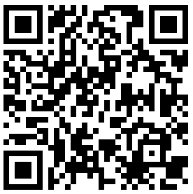
許可申請に関する留意事項
近年発出された通知等について
盛土規制法及び廃棄物処理法の運用に係る留意事項に関する国通知
令和５年５月に危険な盛土等を全国一律の基準で包括的に規制するため、宅地造成等規制法が改正された。盛土等に伴う災害防止においては、廃棄物行政との連携が重要になることから、両法の適用関係及び廃棄物処理法の運用における留意事項が明確化された。
（配布資料３参照）
■ 通知は県産業資源循環協会ＨＰからご確認ください。⇒

Slide 16
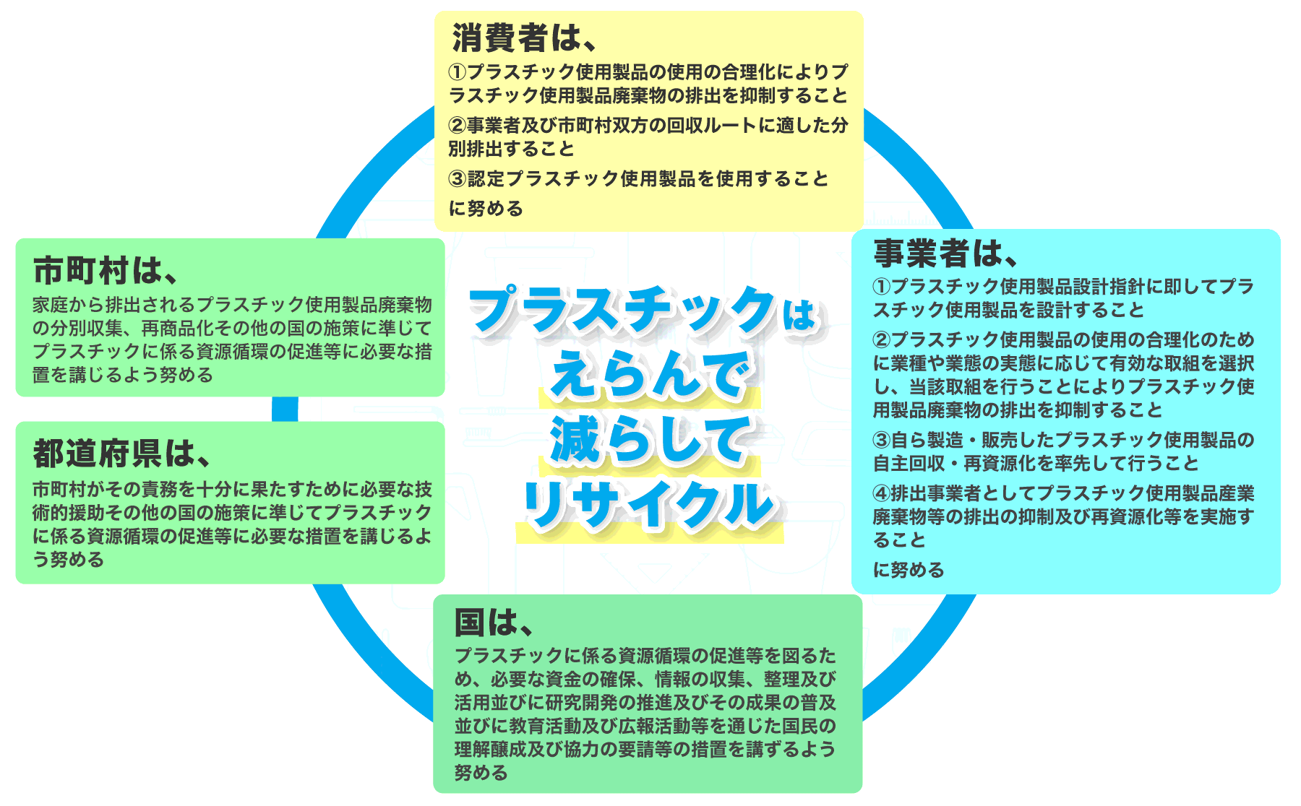
資源循環推進に関する動向
プラスチックに係る資源循環の促進等に関する法律 2022年4月1日施行
プラスチック使用製品の設計からプラスチック廃棄物の処理まで、あらゆる主体におけるプラスチックの資源循環の取組（３Ｒ＋Ｒｅｎｅｗａｂｌｅ）を促進するための措置について規定
出典：環境省ＨＰ
「プラスチックに係る資源循環の促進等に関する法律」
https://plastic-circulation.env.go.jp/about
■基本方針
プラスチック廃棄物の排出の抑制、再資源化に資する環境配慮設計
ワンウェイプラスチックの使用の合理化
プラスチック廃棄物の分別収集、自主回収、再資源化 等

Slide 17
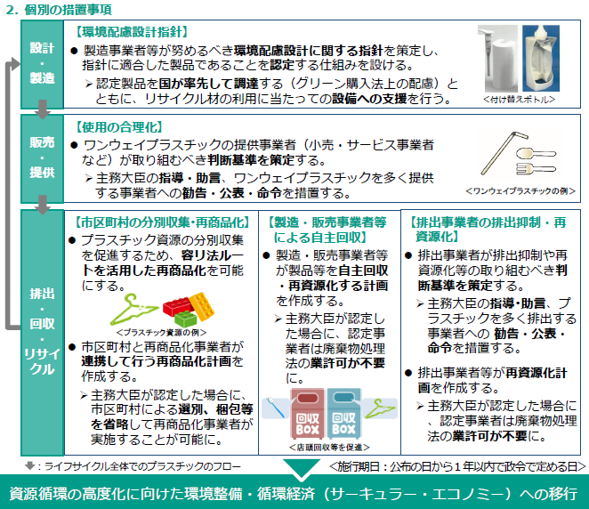
資源循環推進に関する動向
■主な措置内容 ～個別の措置事項～
出典：環境省ＨＰ
「資源循環の促進のための再資源化事業等の
高度化に関する法律案の閣議決定について」
https://www.env.go.jp/content/000208833.pdf

Slide 18
資源循環推進に関する動向
神奈川県資源の循環的な利用等の推進、廃棄物の不適正処理の防止等に関する条例 2022年4月1日施行
プラスチックに係る資源循環をより一層推進するため、「神奈川県廃棄物の不適正処理の防止等に関する条例」を改正し、各主体の責務規定を追加した。
■プラスチックの資源循環に関する変更
名称の変更 | 神奈川県廃棄物の不適正処理の防止等に関する条例から神奈川県資源の循環的な利用等の推進、廃棄物の不適正処理の防止等に関する条例に変更
県の責務の追加 | 美化活動の推進、教育・学習の振興に係る施策の実施を追加（３条各号） ３Ｒ+Renewableの考え方に基づきプラスチック資源循環の施策を実施する旨を追加（３条の２） 「神奈川県プラスチック資源循環推進等計画」の策定義務を追加（９条の２）
事業者、県民の責務の追加 | 県及び市町村が実施する美化活動の推進に関する施策への協力について追加（６条２号） ポイ捨て禁止の対象とするごみの例示にペットボトル、食品の容器包装、裏スチック製買物袋を追加し、ごみを捨てる際の散乱防止に関する規定を追加（７条１号）

Slide 19
資源循環推進に関する動向
神奈川県プラスチック資源循環推進等計画
■計画策定の趣旨
2018年9月に発表した「かながわプラごみゼロ宣言」や関連法の制定、条例改正
を受け、本県におけるプラスチック資源循環の一層の推進のため本計画を策定
■計画期間
2023年度～2027年度まで
■基本方針
「かながわプラごみゼロ宣言」の実現を目指すとともに、県、市町村、県民、事業者が相互に連携しながら、それぞれの役割において、プラスチックの３Ｒ＋Renewableに係る取組みを進める。

Slide 20
資源循環推進に関する動向
■計画の目標値（プラごみの有効利用率）
年度 | 2020年度実績 | 2027年度 | 2030年度
一般廃棄物 | 98.5% | 99.7% | 100%
産業廃棄物 | 81.7% | 94.5% | 100%
※毎年度、排出量等と併せて数値を把握の上公表
■推進方策
：重点方策
１．プラスチック使用製品の使用の合理化の促進
排出抑制のため、ワンウェイプラスチック等過剰なプラスチック使用製品の使用削減、環境に配慮
した製品の選択、なるべく長時間利用するといったプラスチック使用製品の使用の合理化を促進。
２．プラスチック再生利用等の促進
発生するプラごみは、徹底したリサイクルを推進する。マテリアルリサイクルまたはケミカルリサイク
ルによる再生利用を優先し、それが難しい場合には、熱回収も含めて循環利用を促進する。
３．クリーン活動の拡大等
環境中に排出されてしまったプラごみの回収を進めるとともに、ポイ捨て防止や非意図的な環境へ
の排出防止の取り組み、不法投棄対策を推進する。
４．普及啓発、環境教育 ５．実態調査等

Slide 21
産業廃物処理計画実施状況報告書の様式変更
資源循環推進に関する動向
廃棄物自主管理事業における取組みについて
プラスチック資源循環法
排出事業者がプラスチック使用製品産業廃棄物等の排出抑制及び再資源化をする際は、可能な限り次の優先順位に従う。
① 排出の抑制⇒② 適切な分別⇒③再資源化できるものは再資源化⇒④ 熱回収できるものは熱回収
廃プラスチック類の処理状況を把握するために、令和７年度から産業廃棄物処理計画実施状況報告書の様式を変更します
■変更内容
廃プラスチック類の再生利用の項目【マテリアルリサイクル、ケミカルリサイクル、燃料化、その他】を記載する（配布資料４参照）
排出事業者から具体的な再生利用方法について、問合せが増えることが予想されます
問合せ対応について、処理業者の皆様のご協力をお願いいたします

Slide 22
廃棄物自主管理事業とは（参考）
資源循環推進に関する動向
神奈川県・横浜市・川崎市・相模原市・横須賀市が協働
平成８年度から実施
◎ 事業者による廃棄物の発生抑制
◎ 再生利用等の自主的な取組みを促進
多量排出事業者 産業廃棄物 年間1,000トン以上
特別管理産業廃棄物 年間50トン以上
産業廃棄物処理計画書の作成と実施状況の報告義務
※ 神奈川県では法の対象事業者以外に対しても、提出を呼びかけ

Slide 23
廃棄物自主管理事業とは（参考）
資源循環推進に関する動向
◎ 廃棄物自主管理計画（状況）報告書
◎ 産業廃棄物処理計画書
◎ 産業廃棄物処理計画実施状況報告書
排出事業者
提出・報告
情報提供
◎ 報告書等の集計・分析
◎ 優れた取組事例の収集
◎ パンフレット等の作成
◎ 説明会の開催
神奈川県・横浜市・川崎市
相模原市・横須賀市

Slide 24
資源循環推進に関する動向
再資源化事業等高度化法 2024年5月29日公布
出典：環境省ＨＰ「循環経済に係る最近の政府動向と再資源化事業等高度化法の概要」
（URL:https://www.env.go.jp/council/content/03recycle06/000249888.pdf）

Slide 25
資源循環推進に関する動向
神奈川県循環型社会づくり計画
■計画の位置づけ
廃棄物処理法に基づく廃棄物の減量その他その適正な処理に関する計画
■計画期間
■他の計画との関係
2024年度～2030年度まで

Slide 26
2024年３月に全面改定
資源循環推進に関する動向
神奈川県循環型社会づくり計画
 | 旧計画 | 現計画
計画期間 | 2012～2023年度 | 2024～2030年度
基本理念 | 廃棄物ゼロ社会
計画目標 | 生活系ごみ１人１日当たりの排出量
 | 事業活動による廃棄物の県内ＧＤＰ当たりの排出量 | 産業廃棄物の排出量
 | 一般廃棄物の再生利用率
 | 製造業における産業廃棄物の再生利用率 | 産業廃棄物の最終処分量
 | 不法投棄等残存量
施策事業体系 | 大柱：Ⅰ資源循環の推進、Ⅱ適正処理の推進、 Ⅲ災害廃棄物対策

